Slide 1
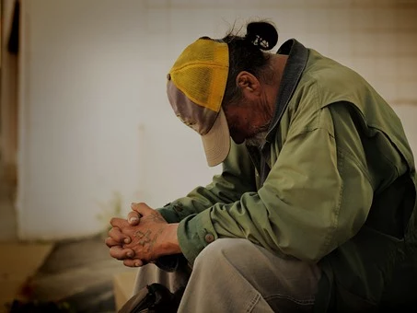
Pas de pauvreté
Keine Armut
Lesson 1 of 2
Notes:
https://pxhere.com/tr/photo/709978

Slide 2
Notes:
Edit on canva!

Slide 4
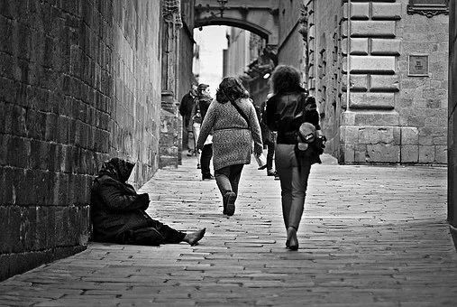
Lesson 1
Starter: 2 Zitate von Nelson Mandela – read and comment
Großbritannien – der Anstieg an Lebensmitteltafeln – multiple choice reading comprehension
Eine alleinerziehende Mutter – reading comprehension
In Großbritannien hungern eine Millionen Kinder während der Schulferien – running dictation and discussion
Notes:
https://pixabay.com/nl/photos/armoede-armlastige-arm-straat-1274179/

Slide 5
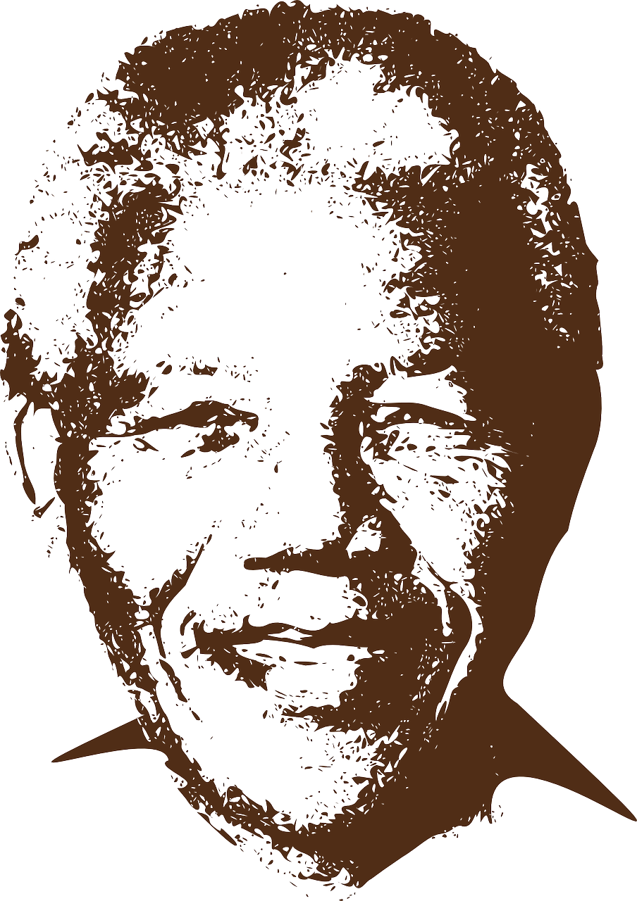
Starter: 2 Zitate von Nelson Mandela
Armut verhindern ist kein Akt des Mitgefühls. Es ist ein Akt der Gerechtigkeit. Es ist der Schutz eines fundamentalen Menschenrechts, das Recht auf Würde und ein gutes Leben.
Notes:
Starter task: ask pupils to read the two quotes and comment on what they think they mean and if they agree / disagree
Picture: https://pixabay.com/images/id-156732/
Quotes translated from French into German (AC):
http://diamant75.d.i.pic.centerblog.net/o/29e323f6.png https://www.facebook.com/blueline.Madagascar/posts/1957133281003711/

Slide 6
Starter: 2 Zitate von Nelson Mandela
Arm zu sein, ist kein natürlicher Zustand. Armut ist rein menschgemacht und kann nicht überwunden und verhindert werden, bis Menschen ihr Handeln ändern.
Notes:
Starter task: ask pupils to read the two quotes and comment on what they think they mean and if they agree / disagree
Picture: https://pixabay.com/images/id-156732/
Quotes translated from French into German (AC):
http://diamant75.d.i.pic.centerblog.net/o/29e323f6.png https://www.facebook.com/blueline.Madagascar/posts/1957133281003711/

Slide 7
Großbritannien – der Anstieg an Lebensmitteltafeln
In Großbritannien verschlechtert sich die Situation der
Ärmsten. Die Sparpolitik hat zu drastischen Kürzungen
der staatlichen Beihilfen geführt, und wegen schlecht
bezahlter Arbeitsplätze ist es schwierig für viele
Haushalte, auch nur die grundlegendsten Bedürfnisse zu
befriedigen. Zum Beispiel die Mahlzeiten für ihre Kinder.
Drei Millionen Kinder hungern in Großbritannien.
Während der Schulzeit bekommen sie mindestens eine
kostenlose Mahlzeit in der Kantine, aber in den
Sommerferien, fällt diese Unterstützung weg.
Deshalb sind heute viele Hilfsorganisationen
Lebensmittelbanken.
Notes:
Pupils read the text and answer the questions 1-5 in pairs / small groups
Source translated from French into German (AC) : https://info.arte.tv/fr/grande-bretagne-lessor-des-banques-alimentaires?fbclid=IwAR0nQ_mm0OnI8UYXZYsczgxYDaFpZVlnrfLbxEj8GSzzm6aQ1ky6uRW2wiQ

Slide 8
Großbritannien - der Anstieg an Lebensmitteltafeln Verständnisaufgabe
1 There has been an increase / a decrease in the
number of food banks in the UK
2 Poverty is improving / getting worse
3 People’s basic needs are often not being met /
always being met
4 3,000 / 3 million children experience hunger in
the UK
5 Food banks are even more important / less
important in school holidays
Notes:
Pupils read the text and answer the questions 1-5 in pairs / small groups

Slide 9
Großbritannien - der Anstieg an Lebensmitteltafeln Antworten:
1 There has been an increase in the
number of food banks in the UK
2 Poverty is getting worse
3 People’s basic needs are often not being met
4 3 million children experience hunger in
the UK
5 Food banks are even more important in school
holidays
Notes:
Pupils read the text and answer the questions 1-5 in pairs / small groups

Slide 10
Eine alleinerziehende Mutter
"Oft habe ich am Ende der Woche nichts mehr übrig", sagte eine dreiundzwanzigjährige Mutter. Sie lebt mit ihrer vierjährigen Tochter in Hull. Leider konnte sie keinen Job finden, der mit dem Stundenplan ihrer Tochter übereinstimmt. Deshalb ist sie auf eine Lebensmittelbank angewiesen, die überschüssige Lebensmittel aus Supermärkten umverteilt.
"Wenn Sie eine alleinerziehende Mutter sind, gibt es nur sehr wenige Arbeitsplätze, die es Ihnen erlauben, Ihr Kind morgens zur Schule zu bringen, zur Arbeit zu gehen und um 14.30 Uhr wieder zurück zu sein, um es abzuholen. Ich überspringe Mahlzeiten, damit meine Tochter essen kann.“
Notes:
Read the quotes from this single mum in Hull and answer the questions in English
Source: https://www.hrw.org/fr/news/2019/05/20/royaume-uni-les-reductions-de-programmes-sociaux-signifient-que-des-familles?fbclid=IwAR3Vs7f0SAsvxdu4TLnCXNN8Rdtj5KmYs_hZJqhh8Fb_Mo9QPmqG2Zxvzx4
(Original in French; translated into German – AC)

Slide 11
Eine alleinerziehende Mutter Was habt ihr verstanden?
1 Where does this single mum live?
2 How old is she?
3 Does she have a son / daughter?
4 How old are they?
5 Why has she taken to going to a food bank?
6 What prevents her from working?
7 What does she do to ensure her child eats?
Notes:
Read the quotes from this single mum from Hull and answer the questions in English
Source: https://www.hrw.org/fr/news/2019/05/20/royaume-uni-les-reductions-de-programmes-sociaux-signifient-que-des-familles?fbclid=IwAR3Vs7f0SAsvxdu4TLnCXNN8Rdtj5KmYs_hZJqhh8Fb_Mo9QPmqG2Zxvzx4
(Original in French; material translated into German by AC)

Slide 12
Eine deutsche alleinerziehende Mutter Antworten
1 Where does this single mum live? Hull
2 How old is she? 23
3 Does she have a son / daughter? Daughter
4 How old are they? 4
5 Why has she taken to going to a food bank?
She has nothing left at the end of the week and can’t find a job
6 What prevents her from working?
Her job would need to fit around school hours
7 What does she do to ensure her child eats?
She skips meals
Notes:
Read the quotes from this single mum from Hull and answer the questions in English
Source: https://www.hrw.org/fr/news/2019/05/20/royaume-uni-les-reductions-de-programmes-sociaux-signifient-que-des-familles?fbclid=IwAR3Vs7f0SAsvxdu4TLnCXNN8Rdtj5KmYs_hZJqhh8Fb_Mo9QPmqG2Zxvzx4
(Translated into German – AC)

Slide 13
“In Großbritannien hungern eine Millionen Kinder während der Schulferien.”
Dies ist kein Entwicklungsland, sondern eines der reichsten Länder der Welt, das Vereinigte Königreich.
Ferien sollten für Familien eine entspannende Zeit ohne Sorgen sein.
In Wahrheit ist diese Zeit jedoch für viele Eltern sehr schwierig und es kommt häufig zu Essensengpässen.
„Schulferienarmut" im Vereinigten Königreich betrifft mehr als eine Million Kinder. Sie sind von Hunger und Isolation bedroht.
Schulferien führen zum Verlust einer vollen Mahlzeit pro Tag, die normalerweise von den Schulkantinen in der Schule bereitgestellt wird. Außerdem schränken Ferien oft die Möglichkeiten ein, Freunde zu treffen.
Trotz der Organisation von Sommercamps in den am stärksten benachteiligten Stadtvierteln und der täglichen Bereitstellung von Vollverpflegung, nimmt die Armut in ganz Großbritannien zu.
Die Wirtschaftskrise in Großbritannien macht es für immer mehr Familien schwierig, genügend Lebensmittel auf den Tisch zu bringen.
Notes:
Place the text on the wall outside the classroom and in small groups, children take it in turns to leave the room and try to recall the missing words to complete the text above. Give each person in the group a gap fill sheet and all members of the group should complete as each student returns to the table. Go over the correct version together.
Once done, the teacher can go through the text with students and explain the key points (the discussion will be lead in English initially)
Source: https://www.vaticannews.va/fr/monde/news/2019-08/royaume-uni-la-pauvrete-pendant-les-vacances-scolaires.html?fbclid=IwAR1mqvdR4QuiZ8aMI-rhPxFd5DiyKrNSqBYv-8lS_Oexar-dTE_5Lx8UvGA
(Translated into German, AC)

Slide 14
“In Großbritannien hungern eine Millionen Kinder während der Schulferien.” RUNNING DICTATION GAP FILL
Dies ist kein ……., sondern eines der ……. Länder der ……, das Vereinigte Königreich.
…. sollten für …… eine entspannende Zeit ohne Sorgen sein.
In Wahrheit ist diese Zeit jedoch für viele …… sehr schwierig und es kommt häufig zu Essensengpässen.
„Schulferienarmut" im Vereinigten Königreich betrifft mehr als ……… Kinder. Sie sind von Hunger und …….. bedroht.
Schulferien führen zum …….. einer vollen Mahlzeit pro …., die normalerweise von den ……. in der Schule bereitgestellt wird. Außerdem schränken Ferien oft die Möglichkeiten ein, ……. zu treffen.
Trotz der Organisation von Sommercamps in den am stärksten benachteiligten ……….. und der täglichen Bereitstellung von Vollverpflegung, nimmt die ……. in ganz Großbritannien zu.
Die ….. in Großbritannien macht es für immer mehr Familien schwierig, genügend ….. auf den Tisch zu bringen.
Notes:
Source: https://www.vaticannews.va/fr/monde/news/2019-08/royaume-uni-la-pauvrete-pendant-les-vacances-scolaires.html?fbclid=IwAR1mqvdR4QuiZ8aMI-rhPxFd5DiyKrNSqBYv-8lS_Oexar-dTE_5Lx8UvGA (Translated into German: AC)
Place the text on the wall outside the classroom and in small groups, children take it in turns to leave the room and try to recall the missing words to complete the text above. Give each person in the group a gap fill sheet and all members of the group should complete as each student returns to the table. Go over the correct version together.
Once done, the teacher can go through the text with students and explain the key points (the discussion will be lead in English initially)

Slide 15
“In Großbritannien hungern eine Millionen Kinder während der Schulferien.” RUNNING DICTATION GAP FILL - Lösungen
Dies ist kein Entwicklungsland, sondern eines der reichsten Länder der Welt, das Vereinigte Königreich.
Ferien sollten für Familien eine entspannende Zeit ohne Sorgen sein.
In Wahrheit ist diese Zeit jedoch für viele Eltern sehr schwierig und es kommt häufig zu Essensengpässen.
„Schulferienarmut" im Vereinigten Königreich betrifft mehr als eine Million Kinder. Sie sind von Hunger und Isolation bedroht.
Schulferien führen zum Verlust einer vollen Mahlzeit pro Tag, die normalerweise von den Schulkantinen in der Schule bereitgestellt wird. Außerdem schränken Ferien oft die Möglichkeiten ein, Freunde zu treffen.
Trotz der Organisation von Sommercamps in den am stärksten benachteiligten Stadtvierteln und der täglichen Bereitstellung von Vollverpflegung, nimmt die Armut in ganz Großbritannien zu.
Die Wirtschaftskrise in Großbritannien macht es für immer mehr Familien schwierig, genügend Lebensmittel auf den Tisch zu bringen.
Notes:
Place the text on the wall outside the classroom and in small groups, children take it in turns to leave the room and try to recall the missing words to complete the text above. Give each person in the group a gap fill sheet and all members of the group should complete as each student returns to the table. Go over the correct version together.
Once done, the teacher can go through the text with students and explain the key points (the discussion will be lead in English initially)
Source: https://www.vaticannews.va/fr/monde/news/2019-08/royaume-uni-la-pauvrete-pendant-les-vacances-scolaires.html?fbclid=IwAR1mqvdR4QuiZ8aMI-rhPxFd5DiyKrNSqBYv-8lS_Oexar-dTE_5Lx8UvGA (Translated into German – AC)

Slide 17
World Class Teaching project has been funded with support from the European Commission. The contents of these actions are the sole responsibility of the contractor and can in no way be taken to reflect the views of the European Union.

